Slide 1
Tiếng Việt
ÔN TẬP CUỐI HỌC KỲ I
Tiết 1

Slide 3
Ôn luyện đọc thành tiếng, đọc thuộc lòng

Slide 4
Bốc thăm và đọc thành tiếng hoặc đọc thuộc lòng bài đọc đã học và trả lời câu hỏi về nội dung của bài đọc

Slide 5
Ôn luyện đọc hiểu

Slide 6
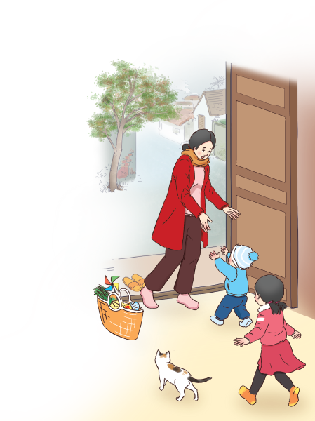
Tranh vẽ những cảnh gì?

Slide 7
Nắng hồng

Slide 9
LẮNG NGHE ĐỌC MẪU
TAY DÒ
TAI NGHE
MẮT DÕI

Slide 10
3
Mưa phùn giăng đầy ngõ
Bảng lảng như sương mờ
Bếp nhà ai nhóm lửa
Khói lên trời đung đưa.
Màn sương ôm dáng mẹ
Chợ xa đang về rồi
Chiếc áo choàng màu đỏ
Như đốm nắng đang trôi.
Mẹ bước chân đến cửa
Mang theo vạt nắng hồng
Trong nụ cười của mẹ
Cả mùa xuân sáng bừng.
Nắng hồng
1
Cả mùa đông lạnh giá
Mặt trời trốn đi đâu
Cây khoác tấm áo nâu
Áo trời thì xám ngắt.
Se sẻ giấu tiếng hát
Núp sâu trong mái nhà
Cả chị ong chăm chỉ
Cũng không đến vườn hoa.
4
2
5

Slide 11
LUYỆN ĐỌC NHÓM
Yêu cầu
Phân công đọc theo khổ thơ
Tất cả thành viên đều đọc
Giải nghĩa từ cùng nhau

Slide 12
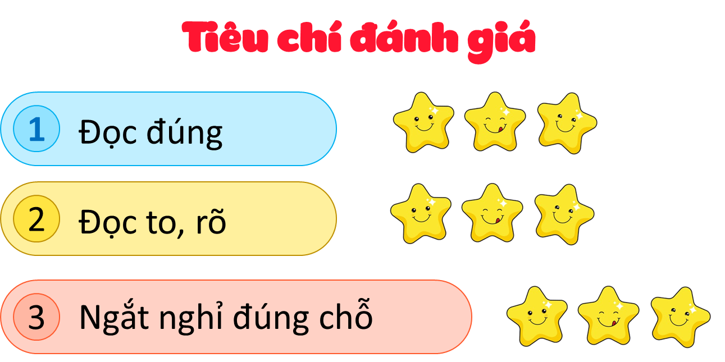
LUYỆN ĐỌC TRƯỚC LỚP

Slide 13
LUYỆN ĐỌC NHÓM ĐÔI

Slide 14
LUYỆN ĐỌC TRƯỚC LỚP

Slide 15
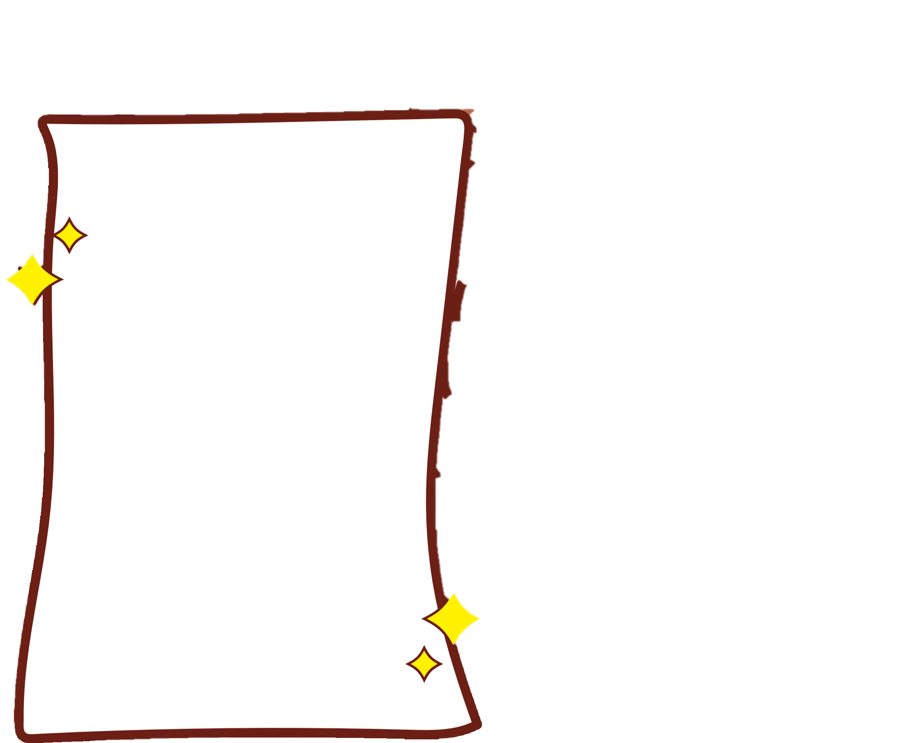
Nhận xét
Nhận xét

Slide 17
GIẢI NGHĨA TỪ
Bảng lảng: lờ mờ, chập chờn không rõ nét.

Slide 18
CÙNG TÌM HIỂU
1
Mùa đông, bầu trời và cây cối thế nào?
2
Se sẻ và chị ong làm gì vào mùa đông?
3
Chiếc áo choàng của mẹ được so sánh với hình ảnh nào?
4
Điều gì thay đổi khi mẹ về nhà?
THẢO LUẬN NHÓM 3
5
Em thích hình ảnh nào trong bài? Vì sao?

Slide 19
CÙNG TÌM HIỂU
1
Mùa đông, bầu trời và cây cối thế nào?
1
Cả mùa đông lạnh giá
Mặt trời trốn đi đâu
Cây khoác tấm áo nâu
Áo trời thì xám ngắt.

Slide 20
CÙNG TÌM HIỂU
2
Se sẻ và chị ong làm gì vào mùa đông?
2
Se Sẻ giấu tiếng hát, núp sâu trong mái nhà
Chị ong không đến vườn hoa.
Se sẻ giấu tiếng hát
Núp sâu trong mái nhà
Cả chị ong chăm chỉ
Cũng không đến vườn hoa.

Slide 21
CÙNG TÌM HIỂU
3
Chiếc áo choàng của mẹ được so sánh với hình ảnh nào?
3
Màn sương ôm dáng mẹ
Chợ xa đang về rồi
Chiếc áo choàng màu đỏ
Như đốm nắng đang trôi.

Slide 22
CÙNG TÌM HIỂU
4
Điều gì thay đổi khi mẹ về nhà?
4
Mẹ bước chân đến cửa
Mang theo vạt nắng hồng
Trong nụ cười của mẹ
Cả mùa xuân sáng bừng.

Slide 23
CÙNG TÌM HIỂU
5
Em thích hình ảnh nào trong bài? Vì sao?
MẪU:
Em thích hình ảnh khi mẹ về nhà. Vì hình ảnh ấy rất đẹp và ý nghĩa. Mẹ về nhà như mang nắng về khiến căn nhà trở nên sáng bừng và ấm áp như mùa xuân.

Slide 24
LUYỆN ĐỌC
TOÀN BÀI

